Slide 1

2018 컴퓨터공학과 졸업작품전
AWS, 라즈베리 파이와 아두이노를 이용한 IoT 관제모니터링 시스템 개발
2018. 10. 29
지도 교수 : 황희정 교수님
201333602 컴퓨터공학과 최호영 (팀장)
201233543 컴퓨터공학과 전효인 (IPP)

Slide 2
2. 목차
순서 | 내용 | 페이지
1 | 프로젝트 배경 | 3
2 | 프로젝트 벤치마킹 | 4
3 | 프로젝트 프로그램 전체 구조 | 5
4 | 프로젝트 DB 설계 | 9
5 | 프로젝트 메뉴구조도 | 10
6 | 프로젝트 자료구조도 | 11
7 | 프로젝트 프로그램 목록표 | 12
8 | 프로젝트 와이어프레임 | 13
9 | 프로젝트 프로그램 설명 | 22
10 | 프로젝트 기술적 강조 | 24
11 | 프로젝트 차별성 | 25
12 | 프로젝트 결과 및 추후 계획 | 27

Slide 3
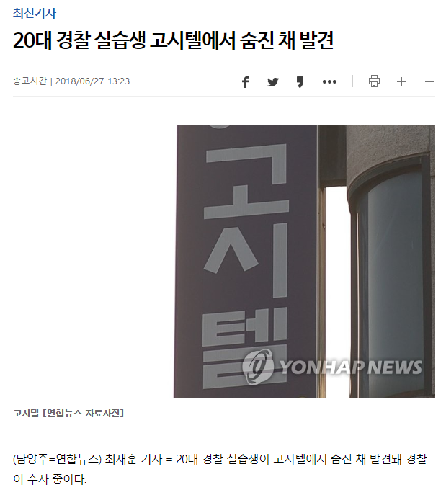
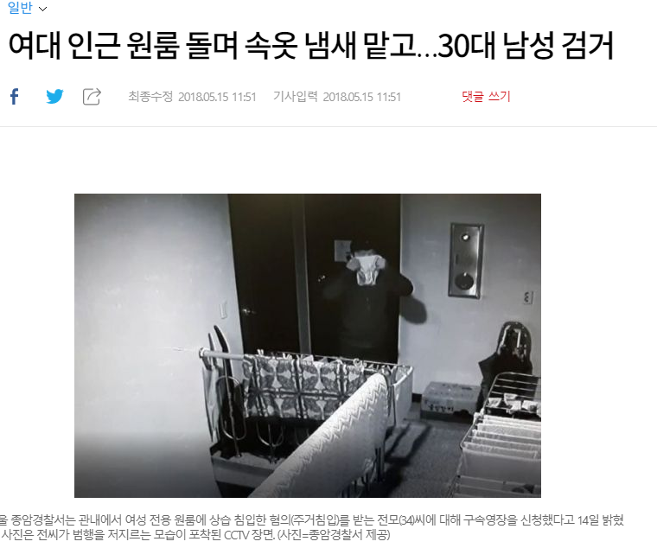
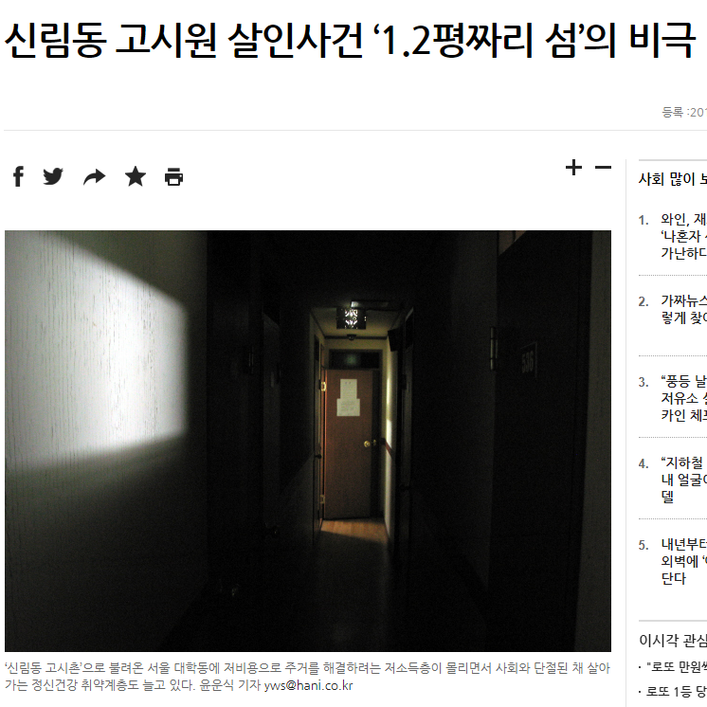
1. 배경
고시텔에서의 보안 문제는 늘 화제거리
고시텔 대부분의 사무실에서는 모니터링, 관제 시스템이 갖추어져 있지 않음.

Slide 4
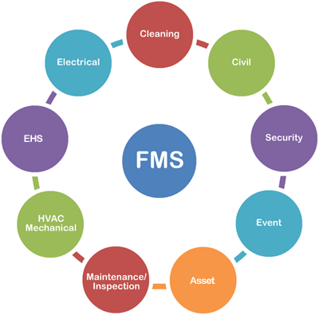
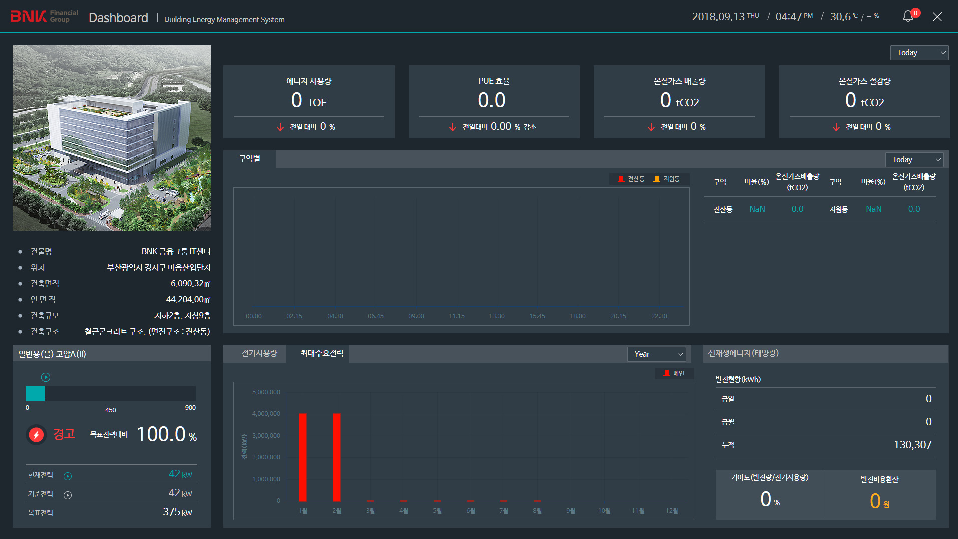
2. 벤치마킹
신축하는 아파트 같은 경우 출입통제, 관제모니터링 등의 시스템이 구축 됨.
고시텔 같은 곳에서는 보안 문제, 모니터링이 이루어지고 있지 않음. (고시텔 담당자 대부분 무관심)
<FMS(Facility Management System)>
<BEMS(Building Energy Management System)>

Slide 5


3. 프로그램 전체 구조
DynamoDB -> MySQL 전송
MQTT 사용
아두이노
라즈베리 파이 B
AWS
Client(provider)
web browser
아두이노 센서값 RPI 전송
RPI -> DynamoDB 데이터 전송
데이터베이스
(Dynamo DB)
AWS EC2
WEB PROJECT
데이터베이스
(Mysql)
로그인, 회원관리 DB
센서값, 공지사항 DB

Slide 6
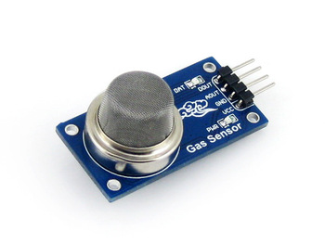

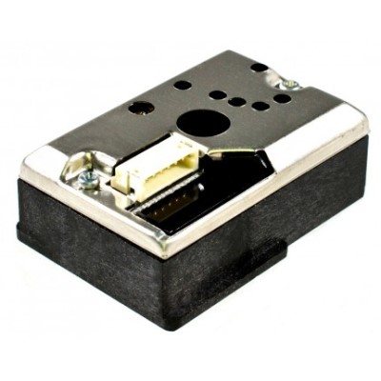
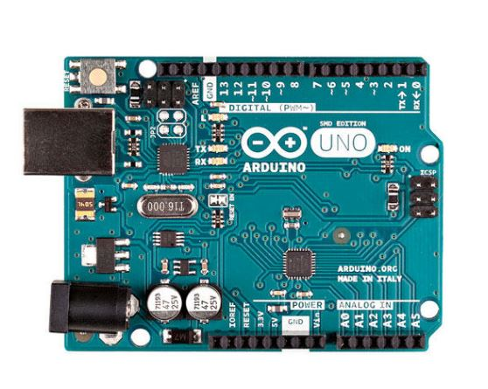
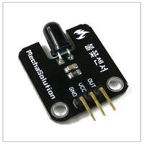
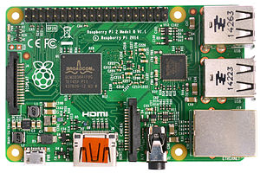
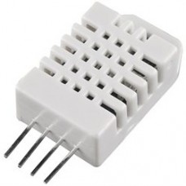
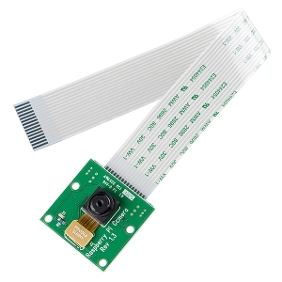
3. 프로그램 전체 구조
AWS IOT
가스센서
아두이노
라즈베리 파이 B
화재센서
온습도센서
먼지센서
데이터베이스
(Dynamo DB)
Wi-Fi
모듈
카메라 모듈

Slide 7
3. 프로그램 전체 구조
출력모듈
메인모듈
Software
로그인
모듈
회원관리
모듈
공지사항
모듈
알림 모듈
온습도
센서 모듈
가스 감지
모듈
화재 감지
모듈
먼지 감지
모듈
스트리밍 모듈
Spring Framewrok
Middleware
Embedded Linux / AWS Ubuntu
Hardware
CAMERA, DUST SENSOR, FIRE SENSOR, GAS SENSOR, TH SENSOR
Open HW
(Raspberry Pi 3, Arduino)

Slide 8
3. 프로그램 전체 구조
사용자
스마트홈 시스템
서버
회원관리 기능
공지사항 기능
통계 정보
데이터 통신
통계정보 분석
로그인
회원관리
공지사항 작성
공지사항 수정
공지사항 삭제
(WEB)
모니터링
관제
데이터베이스
데이터 수집
알림 기능
회원정보
사진정보
온습도정보
미세먼지 정보
가스 정보
화재감지 정보
온습도 데이터 수집
미세먼지 농도 수집
가스 감지 데이터 수집
화재 감지 데이터 수집
카메라 스트리밍
날씨 알림 서비스
기온별 알림 서비스

Slide 9
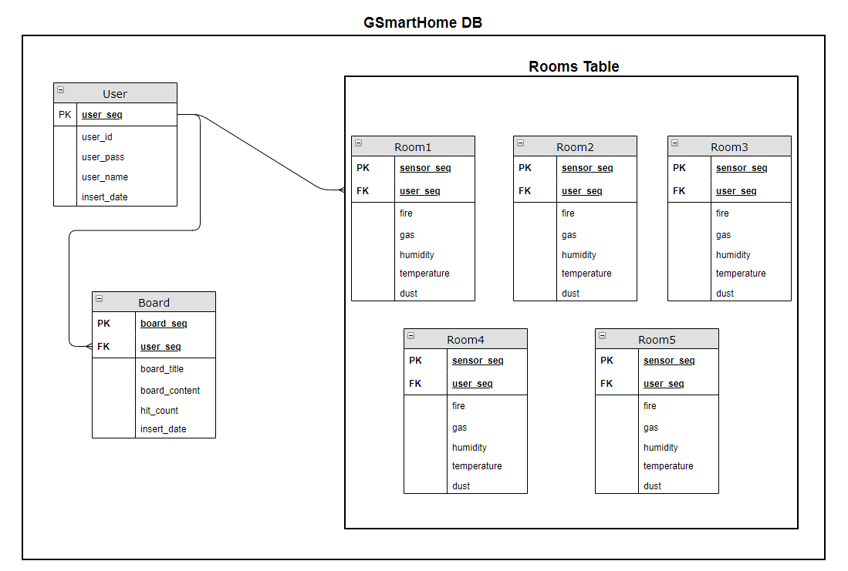
4. 테이블 구조도(릴레이션 그릴것)
Gachon SmartHome System 테이블 구조도

Slide 10
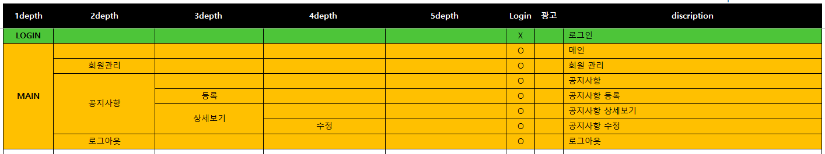
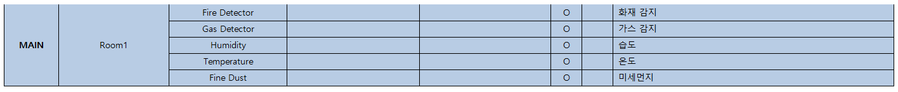
5. 메뉴 구조도 – 로그인 / 메인 , Room1
Gachon SmartHome System 메뉴 구조도
1. 로그인 / 메인
2. Room 1 ~ 5 (동일)

Slide 11
5. 자료 흐름도
Gachon SmartHome System 자료 흐름도
센서 값 (DynamoDB)
센서 값
2. 센서 정보 요청
방별 센서 값
3. 센서 값 수집
요청 정보
사용자
센서 값
센서 값
로그인 정보
1. 로그인
센서 값 , 회원정보 (Mysql)
로그인 정보

Slide 12
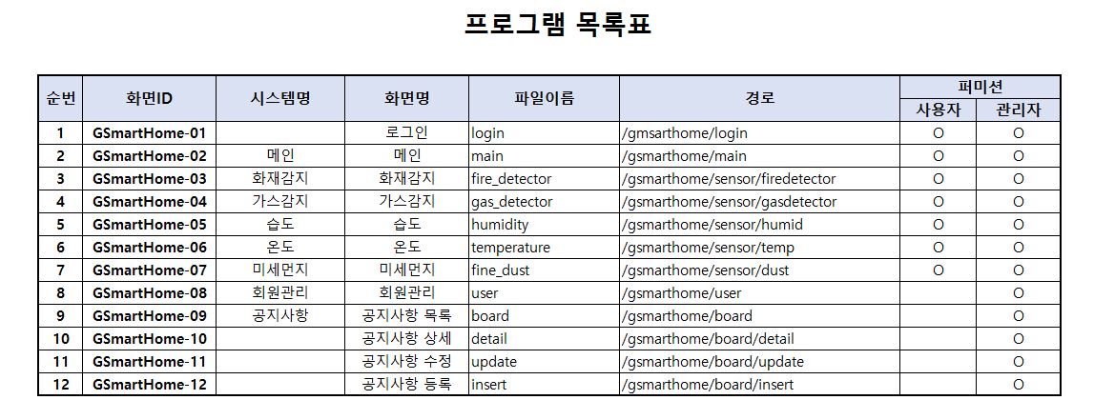
6. 프로그램 목록표
Gachon SmartHome System 프로그램 목록표

Slide 13
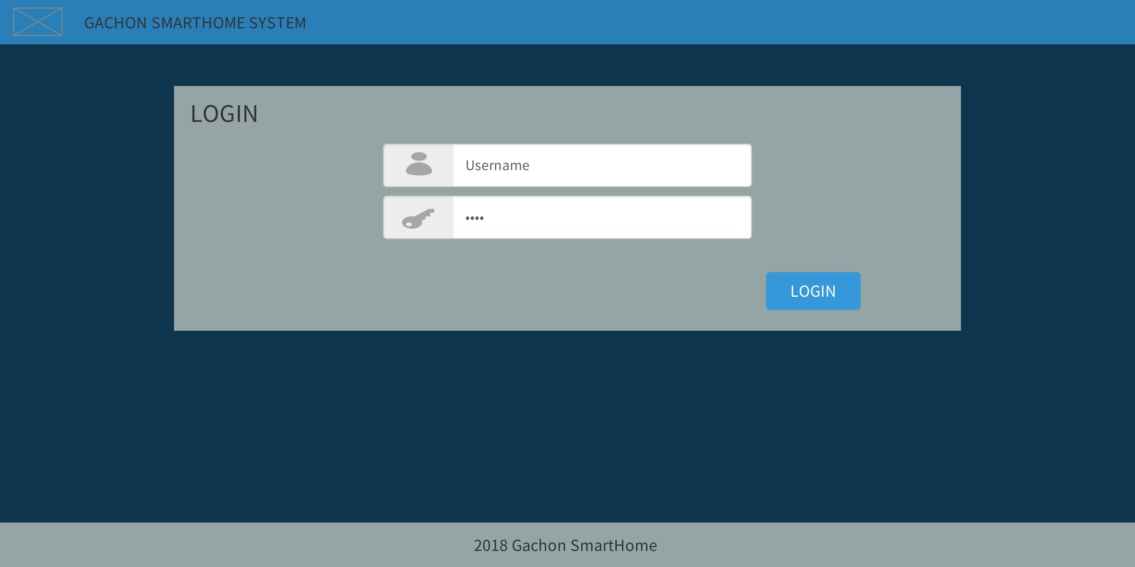
7. 와이어프레임(카카오로 새로 하나 그리기)
로그인 페이지
01 | [form] ID 입력 폼
02 | [form] PASSWORD 입력 폼
03 | [btn] 로그인 : (클릭시 DB 조회 후 메인으로 이동)
04
05
06
07
08
09
10
11
01
02
03

Slide 14
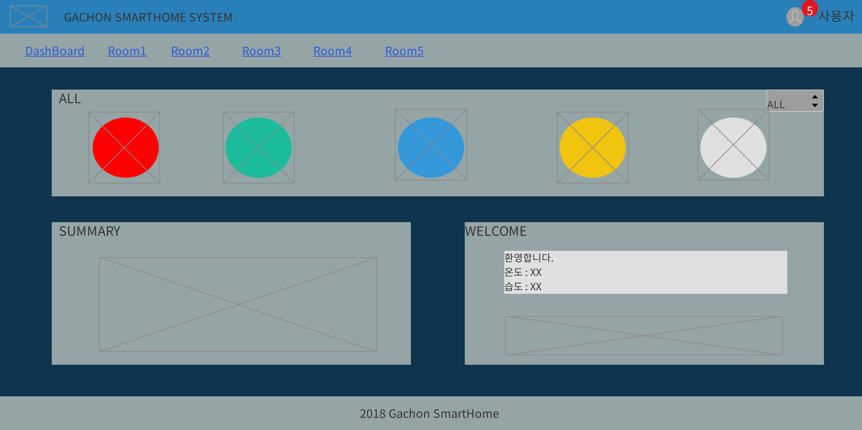
7. 와이어프레임
01
02
03
메인 페이지
01 | [menu] 메뉴(선택시 이동)
02 | [menu] 알림 및 관리 메뉴 (회원관리, 공지사항, 로그아웃)
03 | [menu] 소메뉴
04 | [canvas] 센서 데이터 (값, 그래프 표시)
05 | [canvas] 통계 그래프(실시간 업데이트)
06 | [text] 각 센서 데이터별 상태
07 | [checkbox] 선택지별 상태 변경
08 | [img] 날씨
09
10
11
07
04
06
05
08

Slide 15
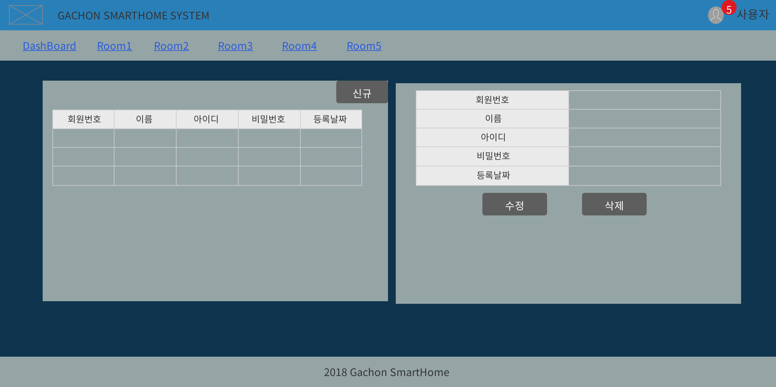
7. 와이어프레임
회원관리 페이지
01 | [table] 회원 목록
02 | [btn] 수정 (클릭시 회원정보 수정)
03 | [btn] 삭제 (클릭시 회원정보 삭제)
04 | [btn] 신규 (클릭시 회원정보 등록)
05 | [form] 회원 정보 폼
06
07
08
09
10
11
01
04
02
05
03

Slide 16
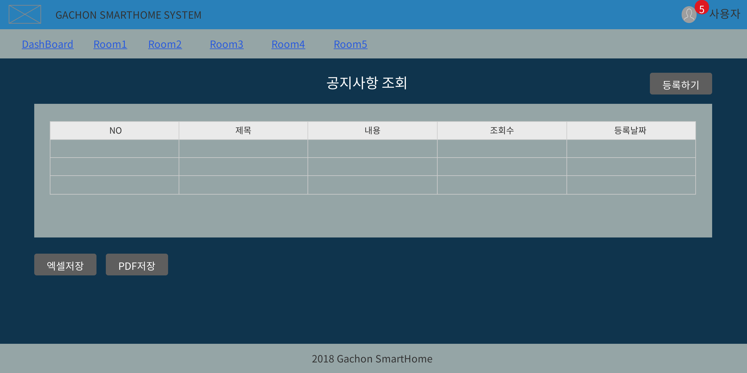
7. 와이어프레임
공지사항 목록 페이지
01 | [table] 공지사항 목록(제목 클릭시 상세보기 이동)
02 | [btn] 등록하기 (클릭시 등록 페이지 이동)
03 | [btn] 엑셀저장 (클릭시 공지사항 DB 엑셀 저장)
04 | [btn] PDF저장 (클릭시 공지사항 DB PDF 저장)
05
06
07
08
09
10
11
01
02
03
04

Slide 17
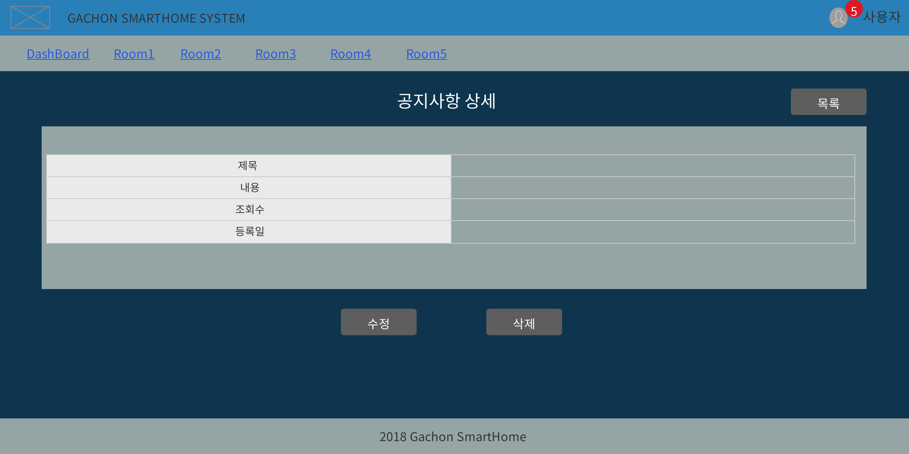
7. 와이어프레임
공지사항 상세정보 페이지
01 | [table] 공지사항 상세 내용
02 | [btn] 목록 (클릭시 목록 페이지 이동)
03 | [btn] 수정하기 (클릭시 공지사항 조회)
04 | [btn] 삭제 (클릭시 게시글 삭제)
05
06
07
08
09
10
11
02
01
03
04

Slide 18
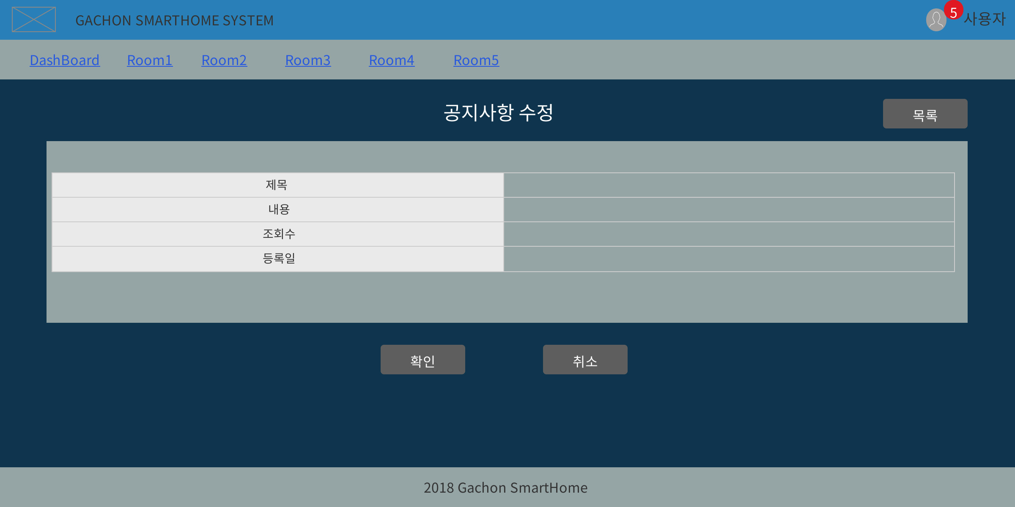
7. 와이어프레임
공지사항 수정 페이지
01 | [form] 제목 입력 폼
02 | [btn] 목록 (클릭시 메뉴 이동)
03 | [form] 내용 입력 폼
04 | [btn] 확인 (클릭시 공지사항 수정)
05 | [btn] 취소 (클릭시 상세보기로 이동)
06
07
08
09
10
11
02
01
03
04
05

Slide 19
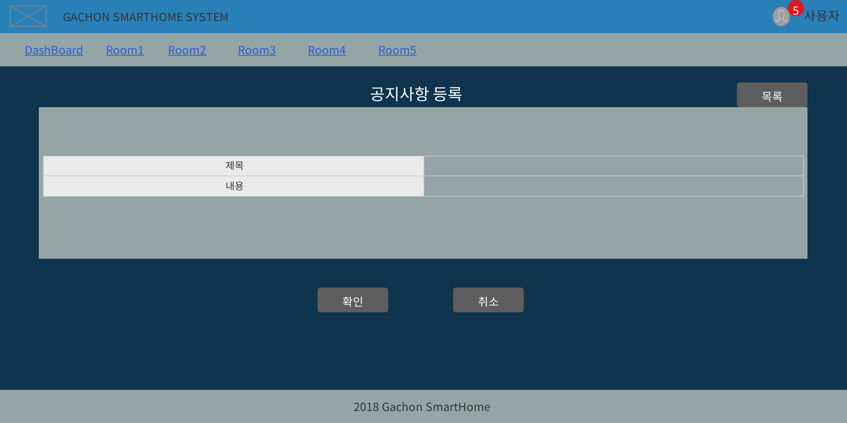
7. 와이어프레임
공지사항 등록 페이지
01 | [form] 제목 입력 폼
02 | [btn] 목록 (클릭시 메뉴 이동)
03 | [form] 내용 입력 폼
04 | [btn] 확인 (클릭시 공지사항 수정)
05 | [btn] 취소 (클릭시 상세보기로 이동)
06
07
08
09
10
11
02
01
03
04
05

Slide 20
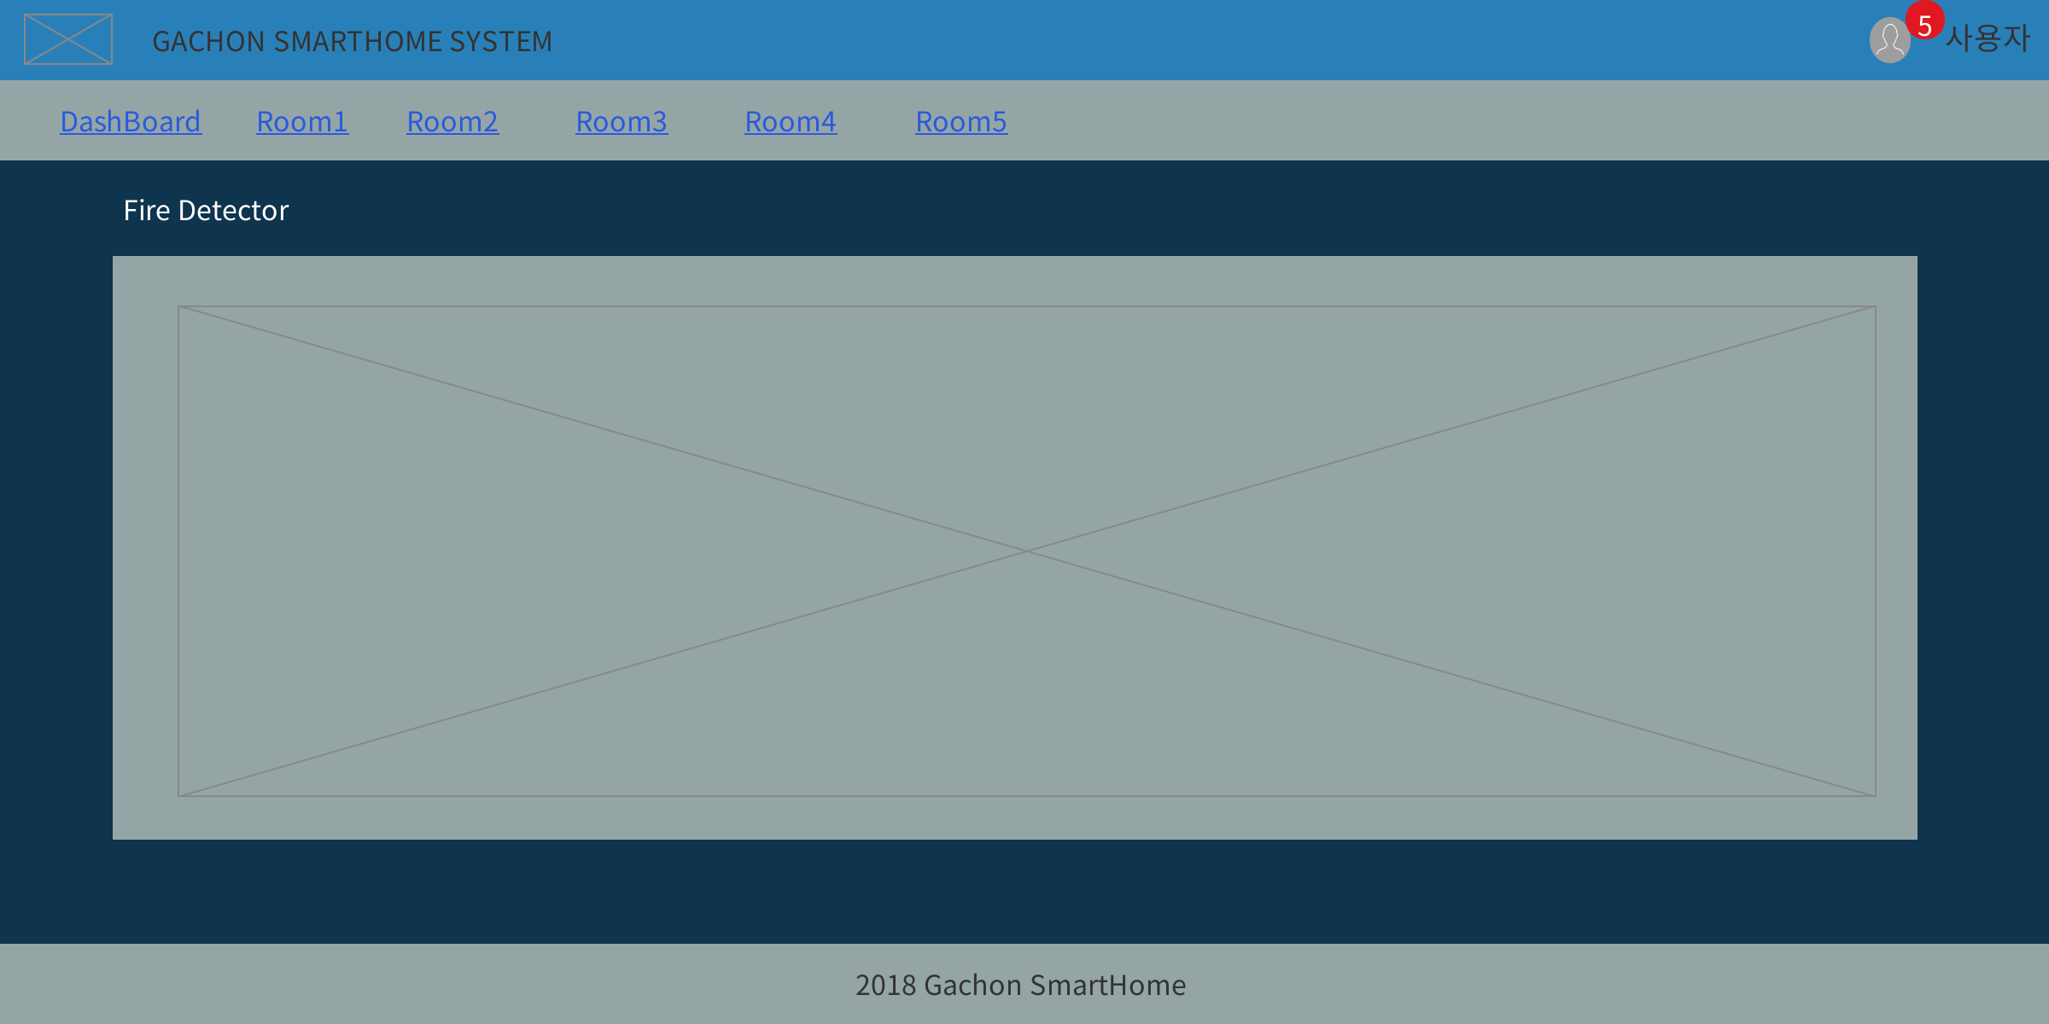
7. 와이어프레임
화재 감지 페이지
01 | [canvas] 화재 감지 센서 데이터 그래프
02
03
04
05
06
07
08
09
10
11
01

Slide 21
7. 와이어프레임
센서 페이지
01 | [canvas] 가스 센서 데이터 그래프
02 | [canvas] 습도 센서 데이터 그래프
03 | [canvas] 온도 센서 데이터 그래프
04 | [canvas] 미세먼지 센서 데이터 그래프
05
06
07
08
09
10
11
01
02
03
04

Slide 22
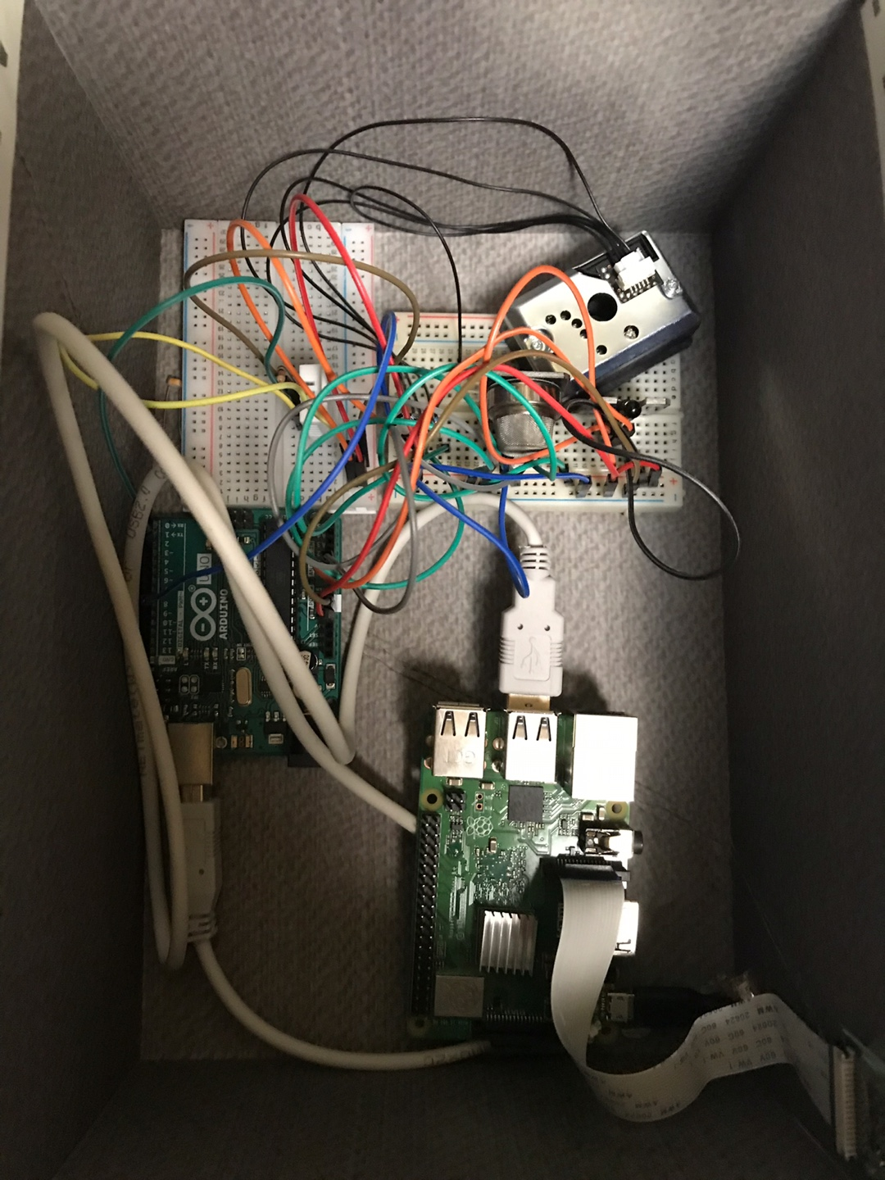
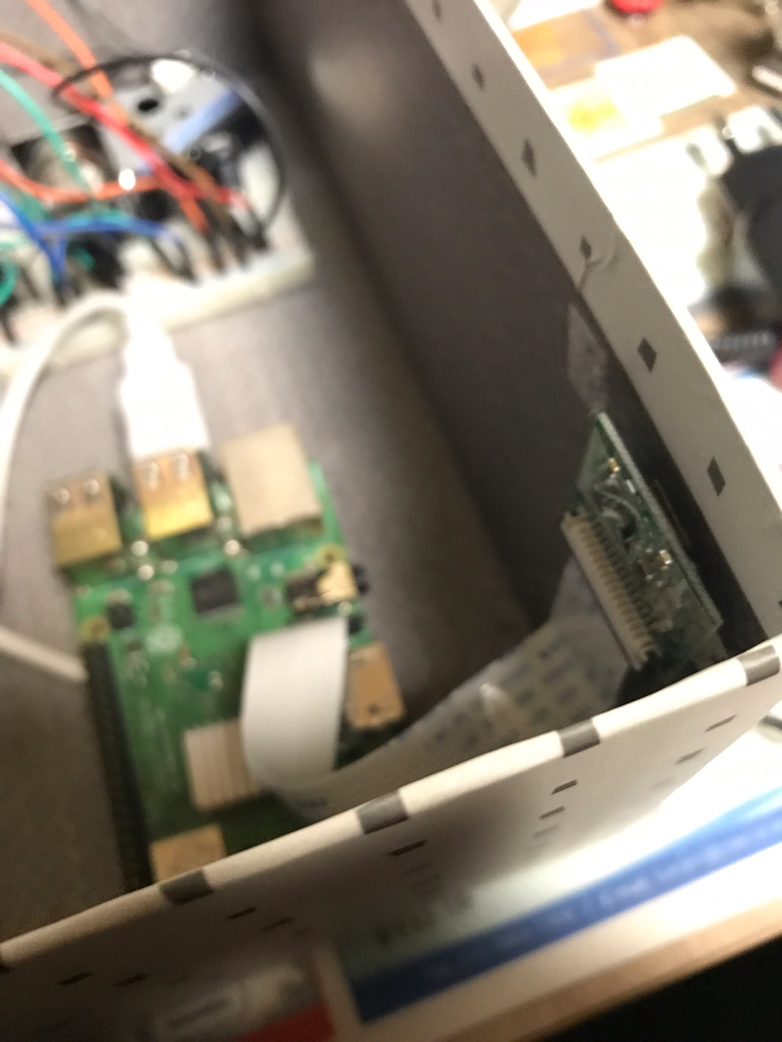
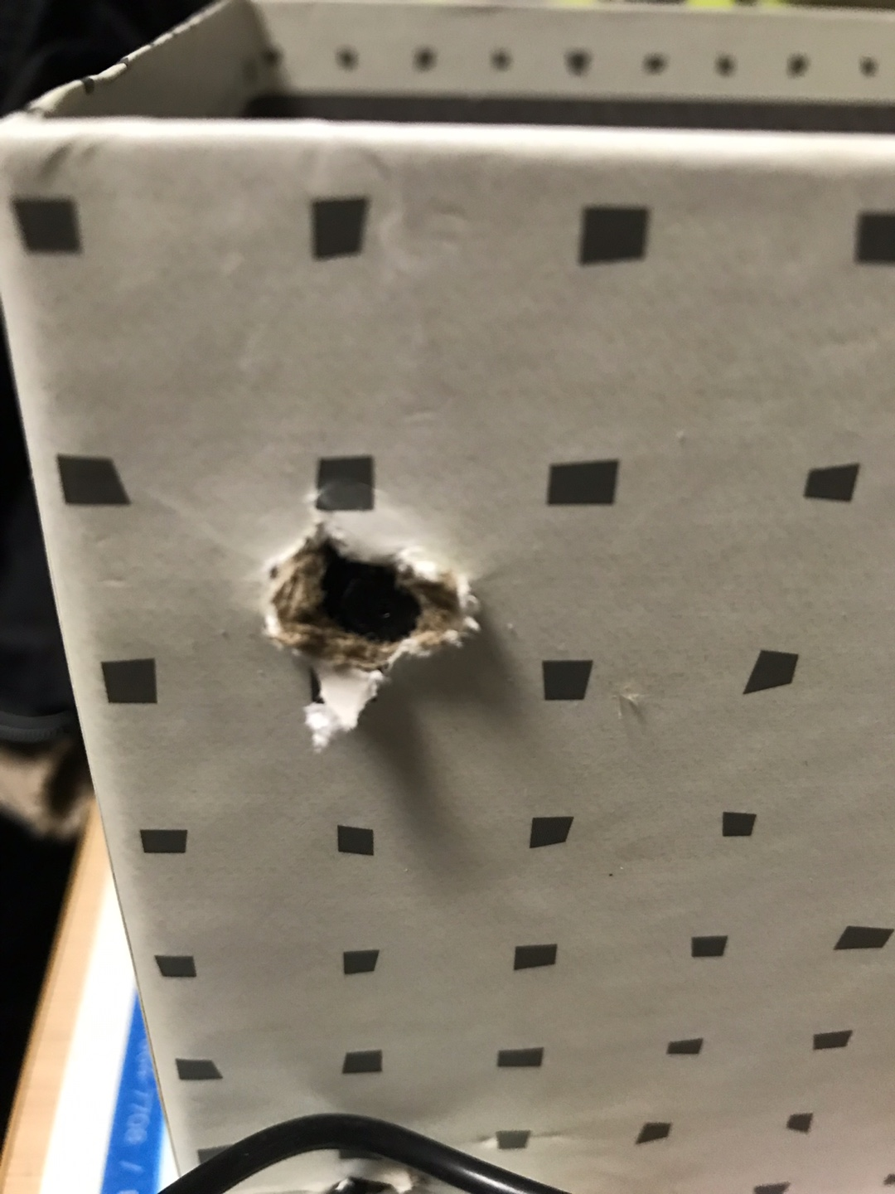
8. 프로그램 설명(하드웨어)
라즈베리파이 + 아두이노
카메라(스트리밍)

Slide 23
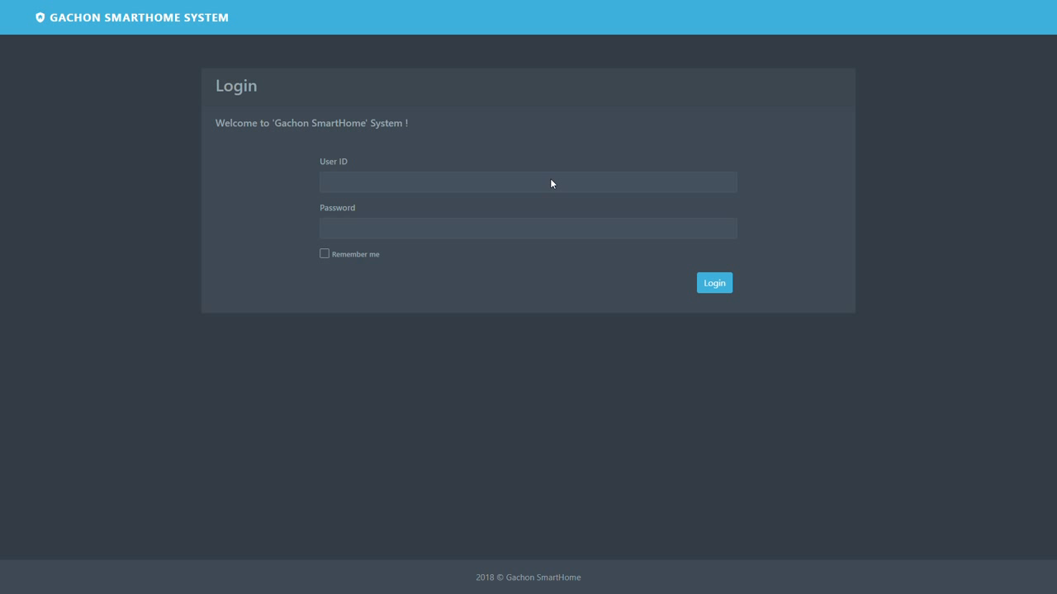
8. 프로그램 설명(웹)

Slide 24


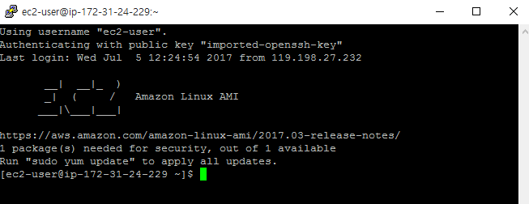
9. 기술적 강조
1. AWS (세계최초, 세계최고 클라우드컴퓨팅 서비스)
압도적인 서비스 수, 높은 신뢰성, 기술표준 선도, 세계최고 글로벌 인프라, 가격 경쟁력, 생태계, 대규모 시스템 운영능력 등의 장점이 있음.
실제 실무의 경우 유지보수를 원격으로 하는데 서버 쪽에서 실수로 접근을 막아두면 문제 발생.
AWS의 경우 키만 있으면 유지보수 용이함.
2. 스프링(자바 플랫폼을 위한 오픈소스 앱 프레임워크)
경량화와 다양한 서비스 지원. (기존 라이브러리를 감싸는 정도로 스프링에서 사용이 가능하기에 확장성이 높음)

Slide 25
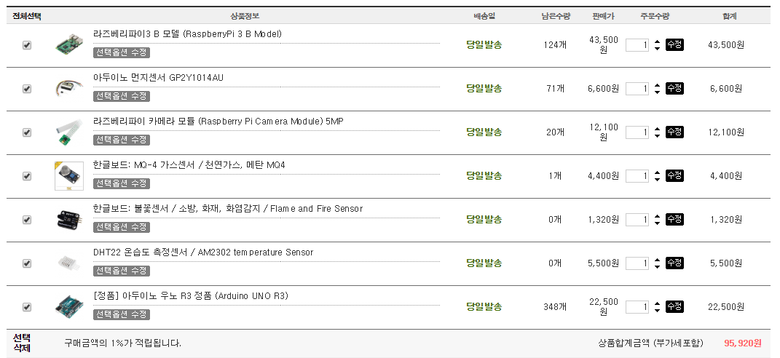
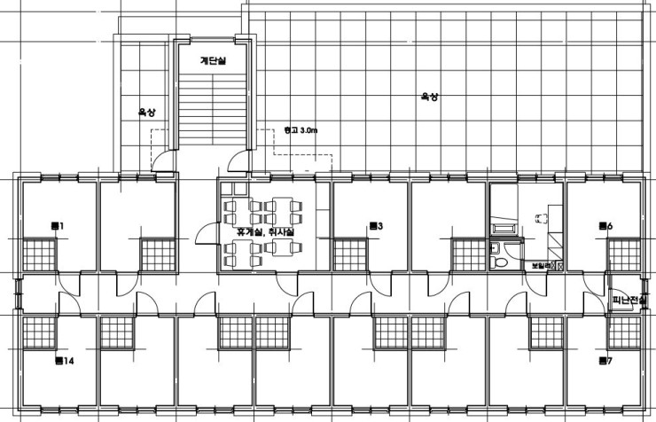
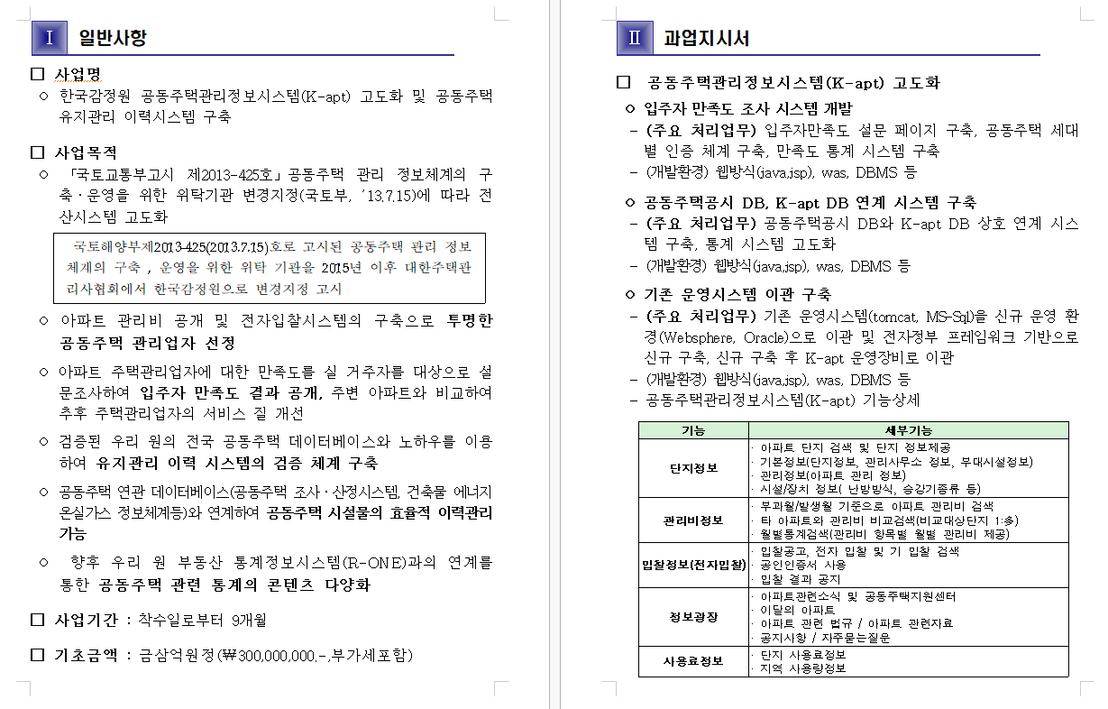
10. 차별성
보통 관제, 모니터링 시스템은 신축 아파트, 큰 건물에 사용되며 비용이 비쌈.
고시원, 고시텔 업계에서는 시설 비용이 부담이고 문제이기에 제대로 된 시스템을 갖추기 어려움.
(예 : 방 13개 * 100K = 100만원으로 하드웨어 해결)

Slide 26
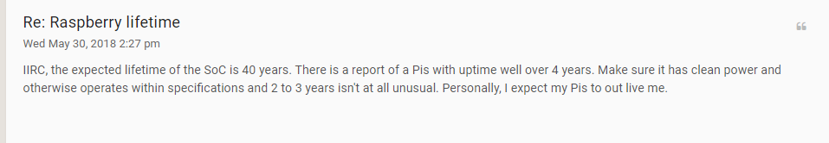
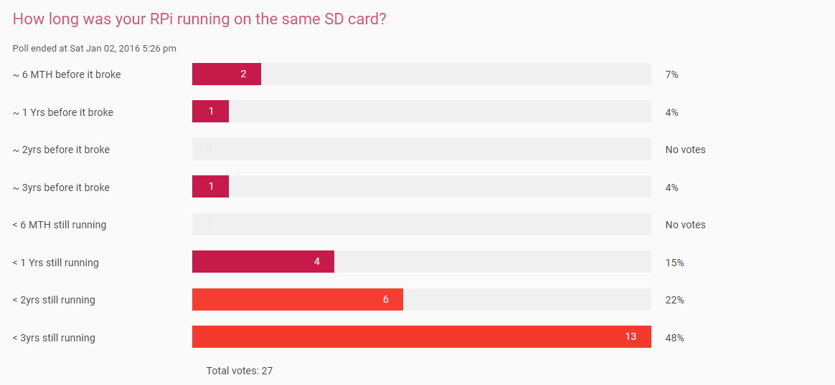
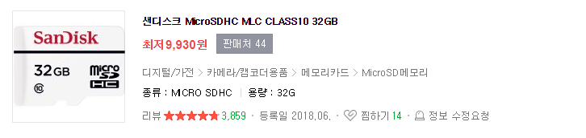
10. 차별성
IIRC의 예상 SoC 수명은 40 년입니다. 가동 시간이 4 년 이상인 Pis에 대한 보고서가 있습니다.
청결한 힘이 있고 다르게 규격 안에 작동하고 2 3 년은 전혀 특별하지 않다는 것을 확인하십시오.
보통 2-3년 정도가 흐르면 SD카드 교체 비용 발생.

Slide 27
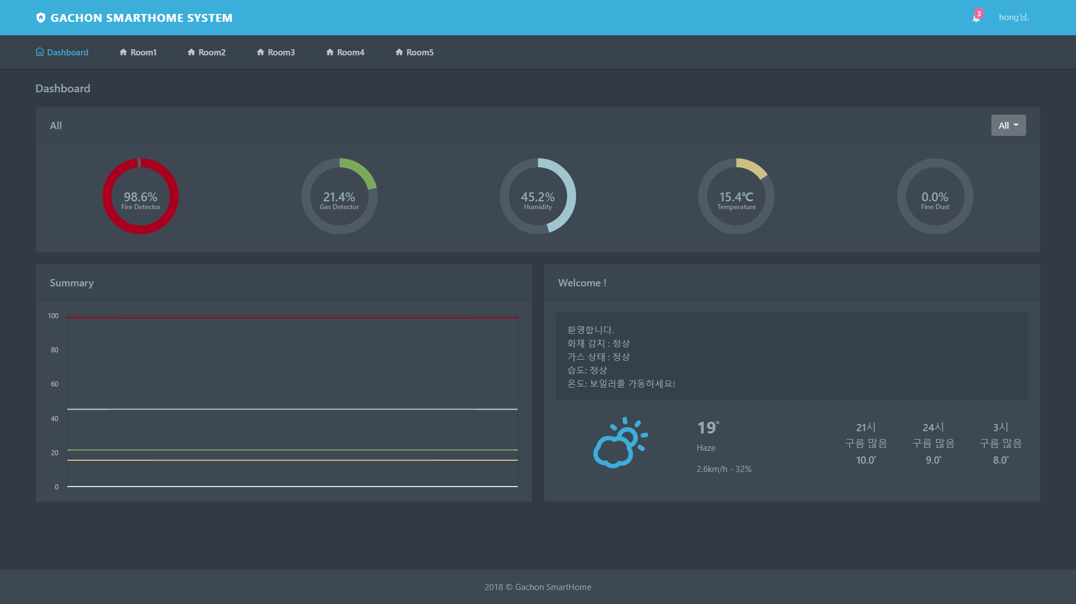
11. 결과 및 추후 계획
1. 가격 부담이 큰 고시텔/원룸텔 등의 고객들을 위하여 스마트 홈 서비스를 제작
2. 각 방의 화재와 가스 감지 및 온습도를 파악하여 사용자 서비스 증진

Slide 28
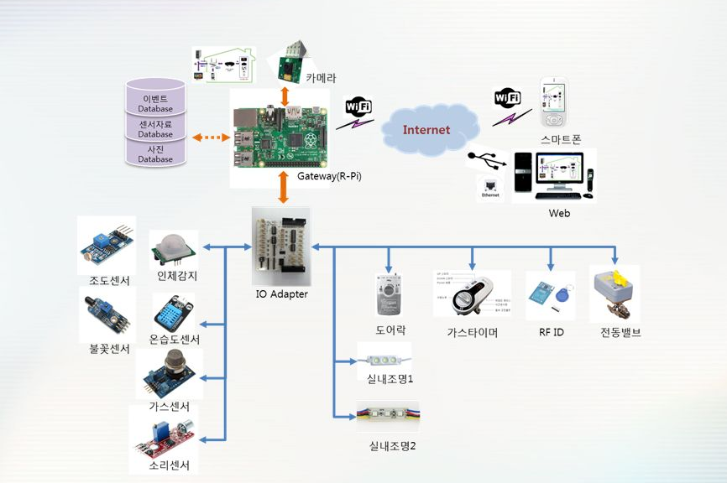
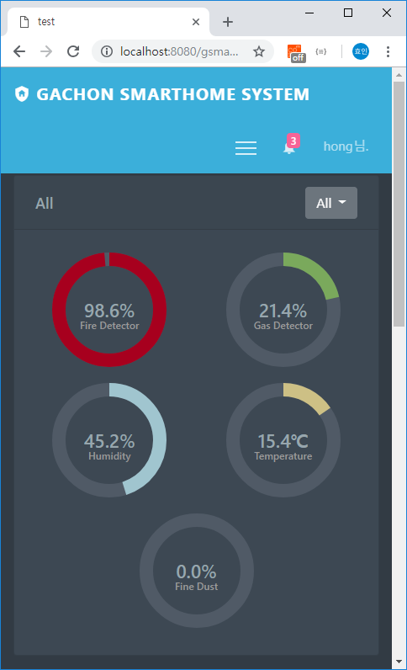
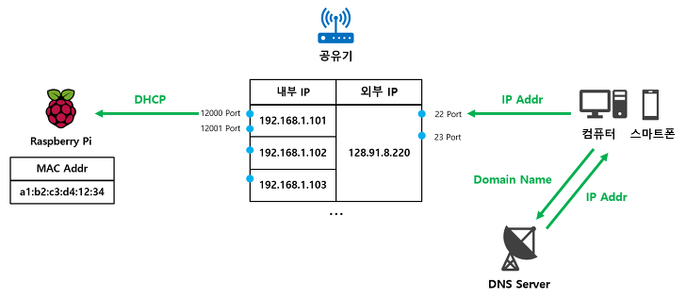
11. 결과 및 추후 계획
일반 사용자용 화면(모바일)
보안 설정(스트리밍 카메라)
관제 기능

Slide 29
감사합니다

Slide 30
[참조]
https://www.raspberrypi.org/forums/viewtopic.php?p=1321864#p1321864 [RPI 수명]
https://www.raspberrypi.org/forums/viewtopic.php?t=103264 [SD카드 수명]
www.hani.co.kr/arti/society/society_general/714542.html
http://www.yonhapnews.co.kr/bulletin/2018/06/27/0200000000AKR20180627089000060.HTML
http://www.asiae.co.kr/news/view.htm?idxno=2018051511513568125
https://slidesplayer.org/slide/11113207/

